Slide 1
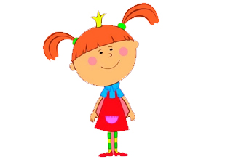
Муниципальное казенное дошкольное образовательное учреждение
д/с № 9
«Поиграем с Машей»
игра для детей 3-4 лет
Составила: педагог-психолог
Маринченко Н.И.
г.Узловая
2019г

Slide 2
Задачи:
Развивать логическое мышление, наблюдательность, мыслительную активность;
Обогащать словарь детей, развивать умение классифицировать предметы;
Формировать гендерное воспитание

Slide 3
Найди тень Маши и ее брата!

Slide 4
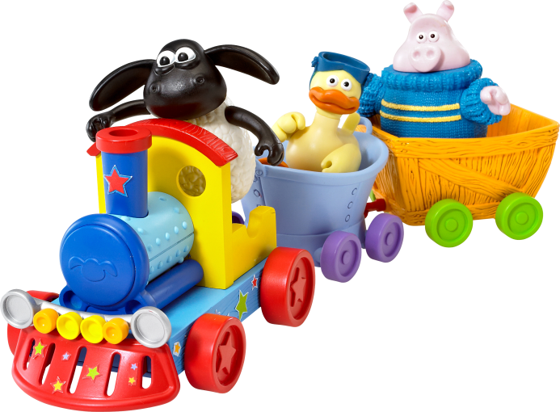
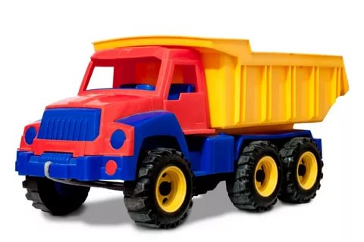
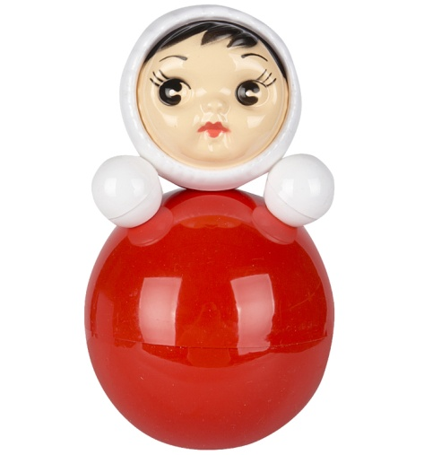
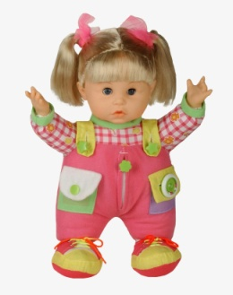
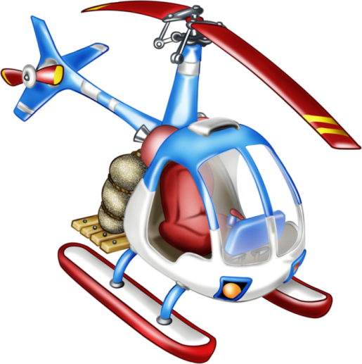
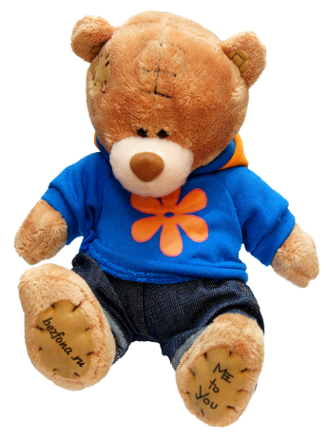
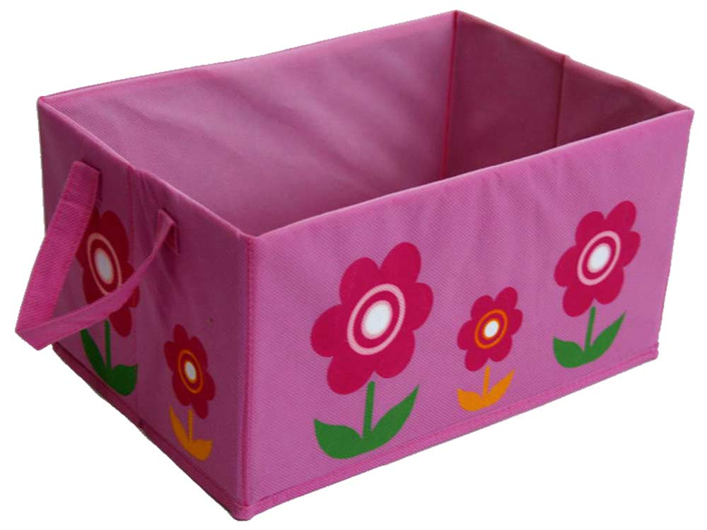
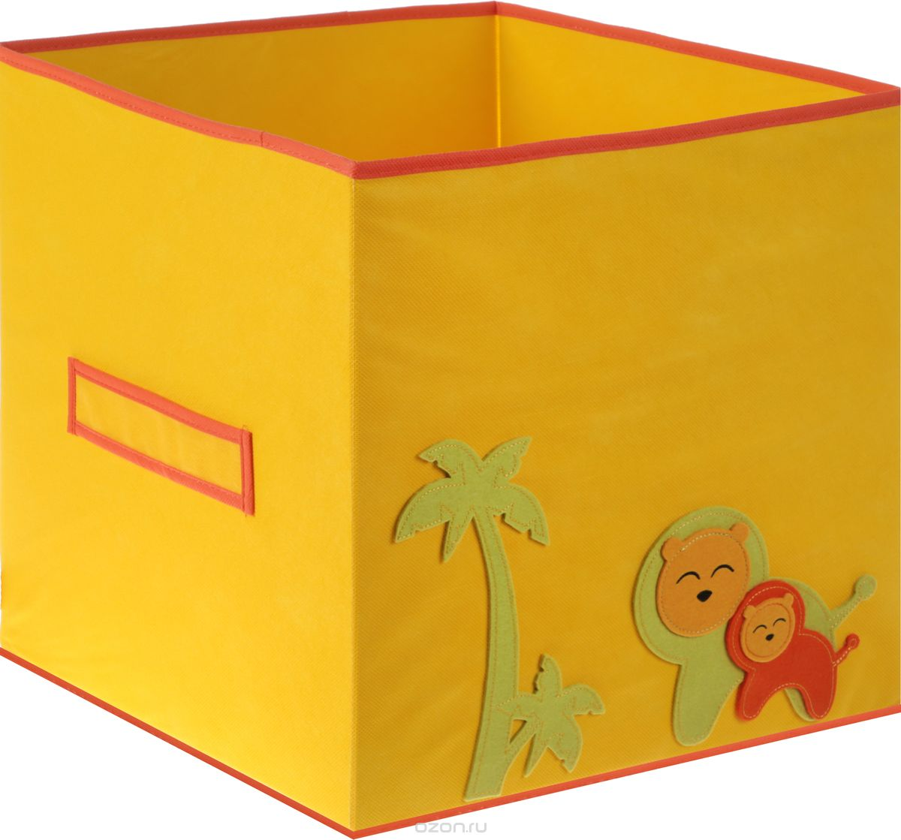
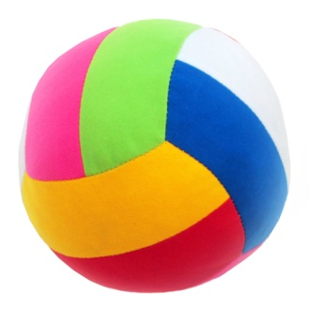
Наведи порядок!

Slide 5
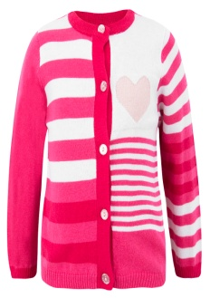
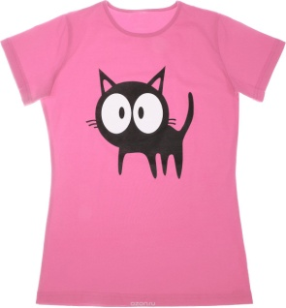
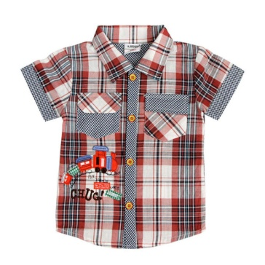
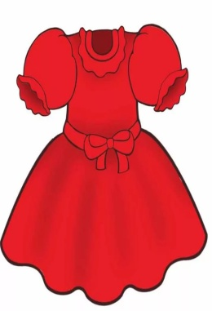
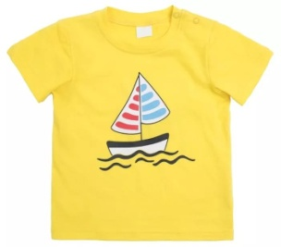
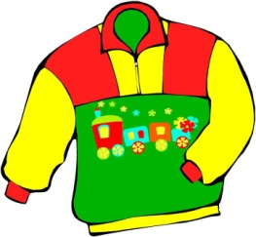
Разложи вещи по местам!

Slide 6
Молодцы !

